Slide 1



CHƯƠNG VII: TAM GIÁC
Bài 1: Tổng ba góc của một tam giác
(Tiết 2)
PHÒNG GD&ĐT………..
TRƯỜNG THCS ………….……
H7 – C7 – B1
Giáo viên:……………………………

Slide 2






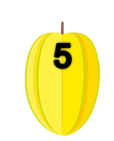


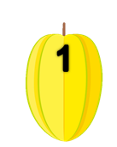


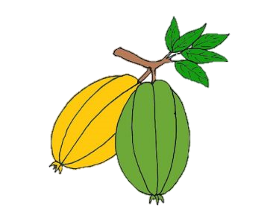





HOẠT ĐỘNG MỞ ĐẦU
ĂN KHẾ
TRẢ VÀNG

Slide 3
ĂN KHẾ
TRẢ VÀNG
Notes:
Click vào quả khế để đi đến câu hỏi
Tại slide câu hỏi, click vào con chim để quay về slide này
Chơi xong thì enter để xuất hiên người nông dân hạnh phúc
Click vào người nông dân Hoặc mũi tên để đi đến bài mới

Slide 4





Số đo x trong hình sau bằng:
A. ${40}^{o}$ .
B. ${50}^{o}$ .
C. ${60}^{o}$ .
D. ${65}^{o}$ .
Notes:
Kich chuột vào chữ cái đứng trước câu trả lời đúng. Nếu đáp án đúng sẽ có tiếng vỗ tay.

Slide 5
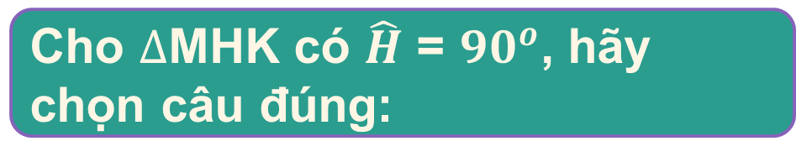
Cho $∆$MHK có $\hat{H}$ = ${90}^{o}$, hãy chọn câu đúng:
A.
B.
C.
D.
Notes:
Kich chuột vào chữ cái đứng trước câu trả lời đúng. Nếu đáp án đúng sẽ có tiếng vỗ tay.

Slide 6
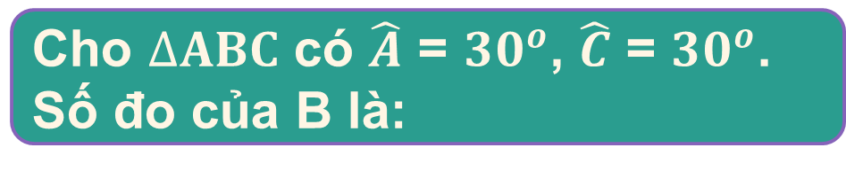




Cho $∆ABC$ có $\hat{A}$ = ${30}^{o}$, $\hat{C}$ = ${30}^{o}$. Số đo của B là:
A. ${120}^{o}$ .
B. ${65}^{o}$ .
C. ${50}^{o}$ .
D. ${70}^{o}$ .
Notes:
Kich chuột vào chữ cái đứng trước câu trả lời đúng. Nếu đáp án đúng sẽ có tiếng vỗ tay.

Slide 7




Số đo x trong hình vẽ là:
A. ${40}^{o}$ .
B. ${50}^{o}$ .
C. ${60}^{o}$ .
D. ${30}^{o}$ .
Notes:
Kich chuột vào chữ cái đứng trước câu trả lời đúng. Nếu đáp án đúng sẽ có tiếng vỗ tay.

Slide 8


Số đo mỗi góc trong tam giác đều là:
A. ${40}^{o}$ .
B. ${50}^{o}$ .
C. ${60}^{o}$ .
D. ${30}^{o}$ .
Notes:
Kich chuột vào chữ cái đứng trước câu trả lời đúng. Nếu đáp án đúng sẽ có tiếng vỗ tay.

Slide 9

BÀI 1
TỔNG CÁC GÓC CỦA MỘT TAM GIÁC (Tiết 2)

Slide 10


NỘI DUNG BÀI HỌC
Vận dụng vào tam giác vuông
Dạng 1
Dạng 2
Vận dụng
Notes:
Cá nhân lên bảng trình bày, cả lớp làm vào vớ

Slide 11
BÀI TOÁN:
Cho tam giác vuông tại . Tổng hai góc và bằng bao nhiêu độ?
GT
HOẠT ĐỘNG HÌNH THÀNH KIẾN THỨC
KL

Slide 12

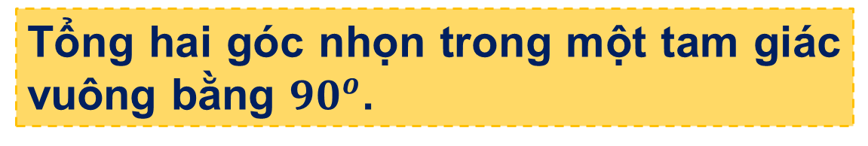
BÀI TOÁN:
Cho tam giác vuông tại . Tổng hai góc và bằng bao nhiêu độ?
Giải
Tam giác vuông tại nên
Ta có: (tổng ba góc của một tam giác).
HOẠT ĐỘNG HÌNH THÀNH KIẾN THỨC
Hay:
Suy ra:
Tổng hai góc nhọn trong một tam giác vuông bằng ${90}^{o}$.

Slide 13
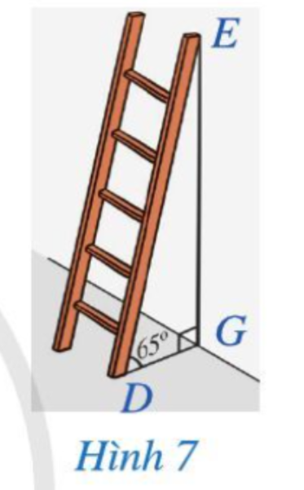
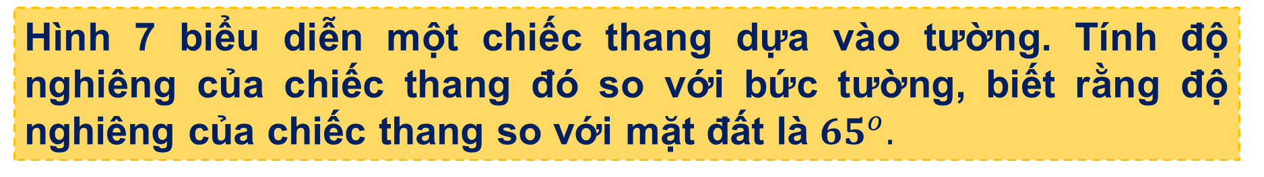
VÍ DỤ:
Hình 7 biểu diễn một chiếc thang dựa vào tường. Tính độ nghiêng của chiếc thang đó so với bức tường, biết rằng độ nghiêng của chiếc thang so với mặt đất là ${65}^{o}.$
HOẠT ĐỘNG HÌNH THÀNH KIẾN THỨC

Slide 14
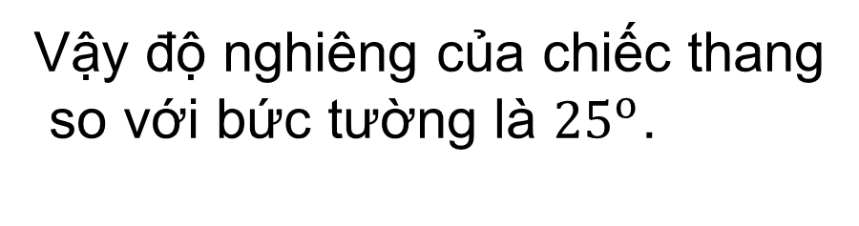
VÍ DỤ:
Giải
Ta vẽ để mô tả hình ảnh của chiếc thang trong thực tế.
Trong vuông tại G, ta có:
(tổng hai góc nhọn trong
một tam giác vuông).
HOẠT ĐỘNG HÌNH THÀNH KIẾN THỨC
GT
Hay
Suy ra
KL
Vậy độ nghiêng của chiếc thang
so với bức tường là ${25}^{o}$.

Slide 15
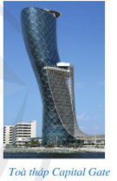
LUYỆN TẬP 2
Ta có thể trả lời câu hỏi “Làm thế nào để biết được độ nghiêng của tháp Capital Gate so với phương nằm ngang?” bằng cách khác so với cách của tiết 1 không?
HOẠT ĐỘNG HÌNH THÀNH KIẾN THỨC

Slide 16
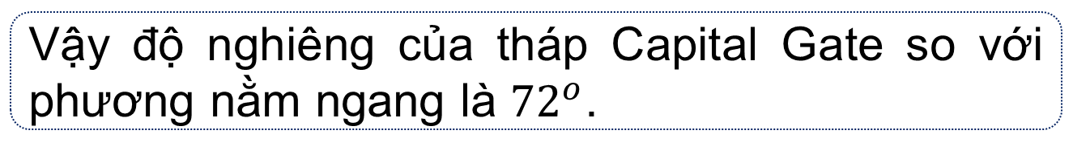
LUYỆN TẬP 2
Giải
Ta vẽ để mô tả hình ảnh của tháp trong thực tế.
Trong vuông tại H, ta có:
Hay
HOẠT ĐỘNG HÌNH THÀNH KIẾN THỨC
Suy ra
Vậy độ nghiêng của tháp Capital Gate so với phương nằm ngang là ${72}^{o}$.

Slide 17


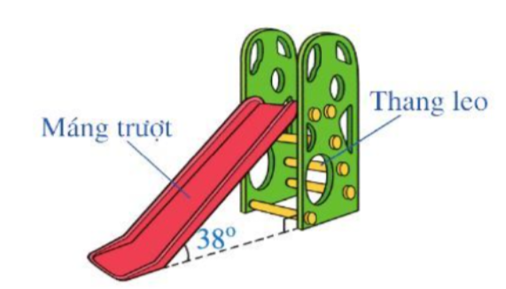
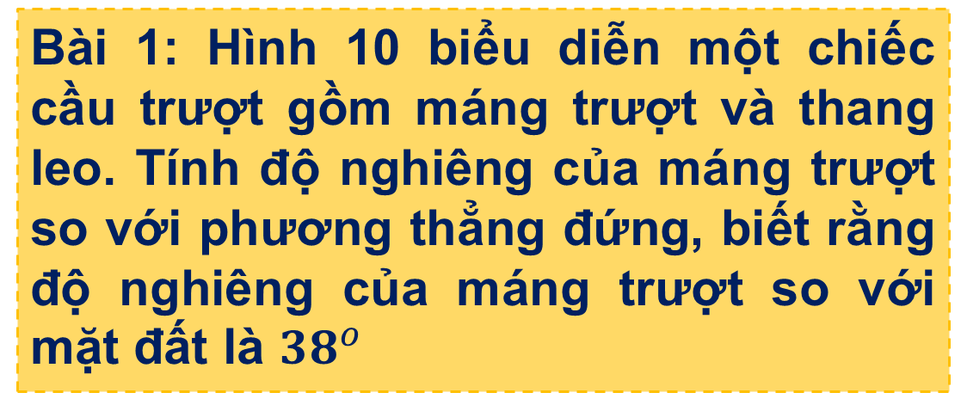
HOẠT ĐỘNG LUYỆN TẬP
DẠNG 1: TÍNH SỐ ĐO GÓC
Bài 1: Hình 10 biểu diễn một chiếc cầu trượt gồm máng trượt và thang leo. Tính độ nghiêng của máng trượt so với phương thẳng đứng, biết rằng độ nghiêng của máng trượt so với mặt đất là ${38}^{o}$

Slide 18
HOẠT ĐỘNG LUYỆN TẬP
DẠNG 1: TÍNH SỐ ĐO GÓC
Bài 1:
GT
KL

Slide 19
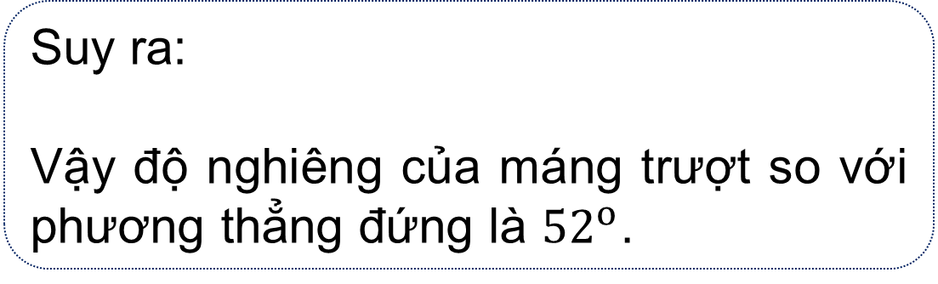
HOẠT ĐỘNG LUYỆN TẬP
DẠNG 1: TÍNH SỐ ĐO GÓC
Giải
Bài 1:
Ta vẽ tam giác vuông ABC để mô tả hình ảnh của chiếc cầu trượt.
Trong tam giác ABC vuông tại A, ta có:
(tổng hai góc nhọn trong một tam giác vuông).
GT
Suy ra:
Vậy độ nghiêng của máng trượt so với phương thẳng đứng là ${52}^{o}$.
KL

Slide 20
HOẠT ĐỘNG LUYỆN TẬP
DẠNG 1: TÍNH SỐ ĐO GÓC
Bài 2: Trong hình 11, MN // BC. Tính số đo góc C.
GT
KL

Slide 21
HOẠT ĐỘNG LUYỆN TẬP
DẠNG 1: TÍNH SỐ ĐO GÓC
Bài 2: Trong hình 11, MN // BC. Tính số đo góc C.
Giải

Slide 22
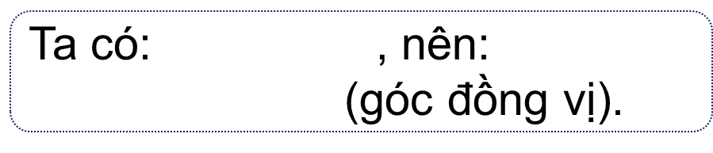
HOẠT ĐỘNG LUYỆN TẬP
DẠNG 1: TÍNH SỐ ĐO GÓC
Bài 2: Trong hình 11, MN // BC. Tính số đo góc C.
Giải
Ta có: , nên:
(góc đồng vị).
Trong , ta có:
(tổng ba góc của một tam giác).
Hay
Suy ra:

Slide 23
HOẠT ĐỘNG LUYỆN TẬP
DẠNG 2: CHỨNG MINH HAI ĐƯỜNG THẲNG SONG SONG
Bài 3: Cho tam giác ABC, có . Gọi là Ax tia phân giác của góc ngoài ở đỉnh A. Hãy chứng tỏ rằng ?
GT
KL

Slide 24




HOẠT ĐỘNG LUYỆN TẬP
DẠNG 2: CHỨNG MINH HAI ĐƯỜNG THẲNG SONG SONG
Bài 3
Hướng dẫn
$$↑$$
; $\hat{A_{2}}$, $\hat{C}$ là 2 góc sole trong
$$↑$$
$$↑$$
$$↑$$

Slide 25
HOẠT ĐỘNG LUYỆN TẬP
DẠNG 2: CHỨNG MINH HAI ĐƯỜNG THẲNG SONG SONG
Bài 3
Giải
Trong , ta có:
(tổng ba góc của một tam giác).
Hay
Suy ra:
Ta lại có: (hai góc kề bù).
Suy ra:
Mặt khác, ta có:
Nên , mà hai góc này ở vị trí sole trong, do đó

Slide 26
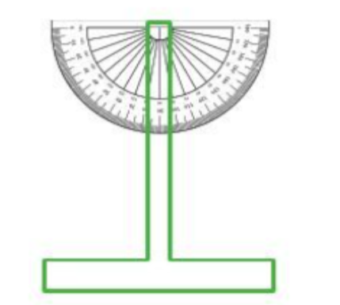
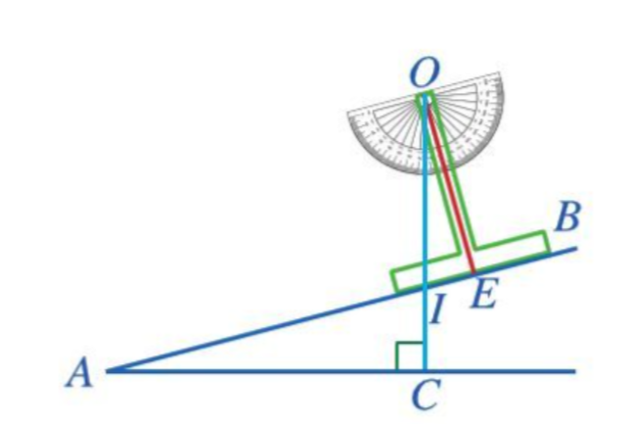
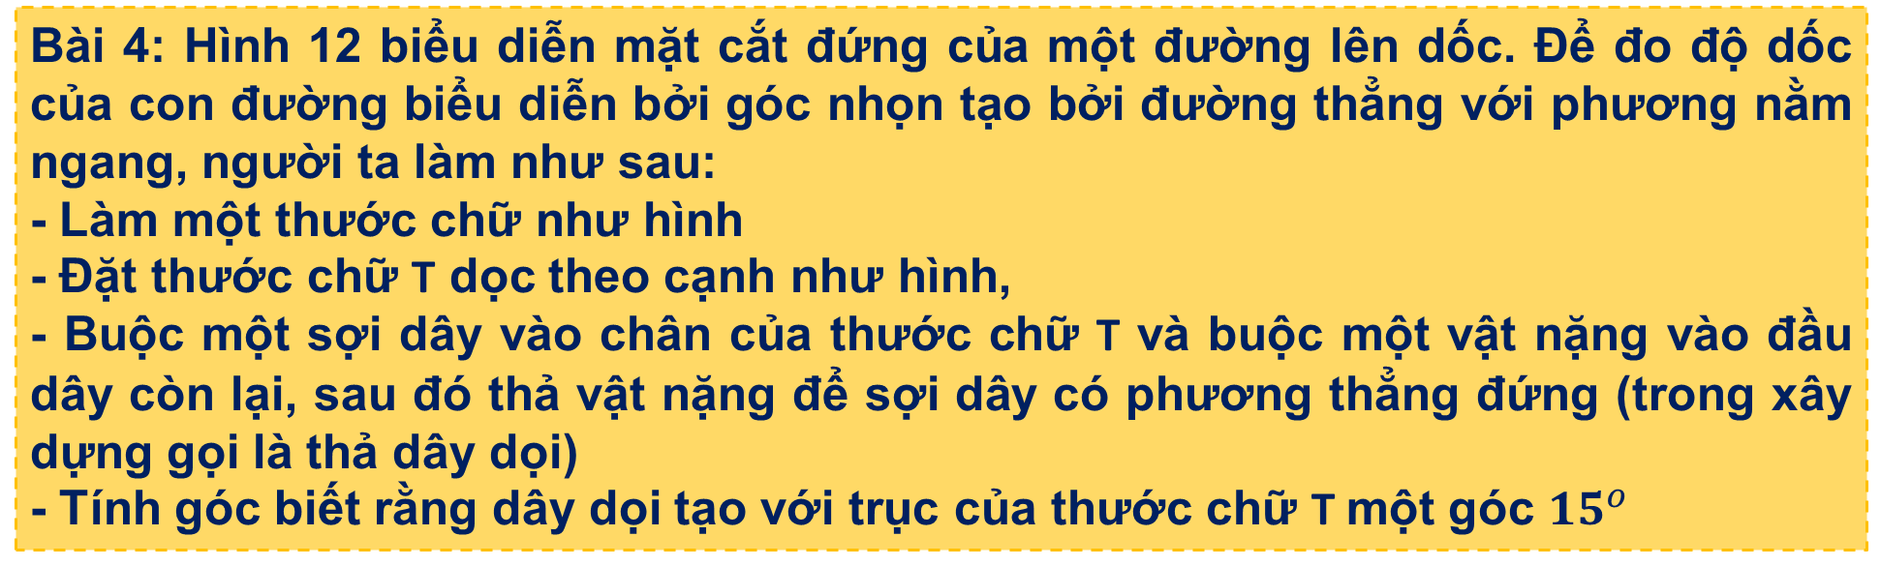
HOẠT ĐỘNG VẬN DỤNG
Bài 4: Hình 12 biểu diễn mặt cắt đứng của một đường lên dốc. Để đo độ dốc của con đường biểu diễn bởi góc nhọn tạo bởi đường thẳng với phương nằm ngang, người ta làm như sau:
- Làm một thước chữ như hình
- Đặt thước chữ T dọc theo cạnh như hình,
- Buộc một sợi dây vào chân của thước chữ T và buộc một vật nặng vào đầu dây còn lại, sau đó thả vật nặng để sợi dây có phương thẳng đứng (trong xây dựng gọi là thả dây dọi)
- Tính góc biết rằng dây dọi tạo với trục của thước chữ T một góc ${15}^{o}$
Notes:
Thảo luận cặp đôi

Slide 27
HOẠT ĐỘNG VẬN DỤNG
Giải
Notes:
Thảo luận cặp đôi

Slide 28
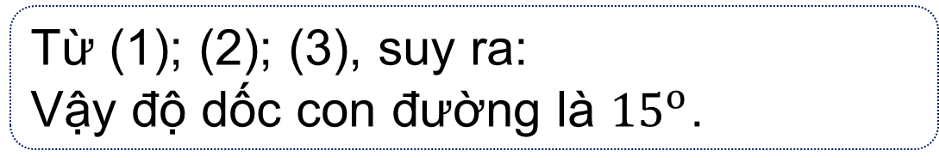
HOẠT ĐỘNG VẬN DỤNG
Giải
Trong vuông tại E, ta có:
(Tổng hai góc nhọn trong một tam giác vuông)
Trong vuông tại C, ta có:
(Tổng hai góc nhọn trong một tam giác vuông)
Mà (hai góc đối đỉnh)
Từ (1); (2); (3), suy ra:
Vậy độ dốc con đường là ${15}^{o}$.

Slide 29
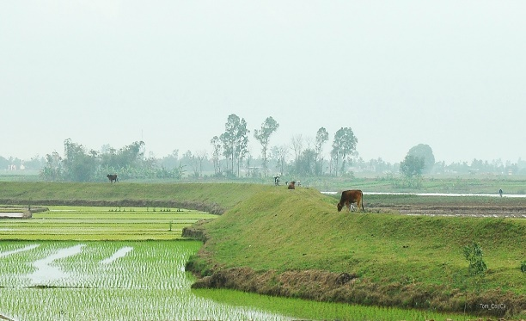
HOẠT ĐỘNG VẬN DỤNG
Lớp chia làm các nhóm, thiết kế và chế tạo thước chữ T, từ đó có thể ứng dụng đo độ dốc các tình huống trong thực tế
Ví dụ hãy tính xem độ dốc của con đê là bao nhiêu độ?
Muốn tính được yêu cầu của đề bài cần biết các yếu tố nào?
?????

Slide 30

HƯỚNG DẪN TỰ HỌC Ở NHÀ
- Các góc CAB, ABC, BCA được gọi là góc trong của tam giác ABC
Hãy tìm hiểu thế nào là góc trong, thế nào là góc ngoài của tam giác, lấy ví dụ về góc ngoài của tam giác?
- Góc ngoài của một tam giác là góc kề bù với một góc trong của tam giác đó.
Ví dụ: góc xBA là một góc ngoài của tam giác ABC
HS hđ nhóm đôi trong thời gian 1 phút
Đại diện lên bảng trình bày, nhận xét chéo.
Notes:
HS hoạt động cặp đôi, nghiên cứu phần “Có thể em chưa biết”

Slide 31
HƯỚNG DẪN TỰ HỌC Ở NHÀ
Ta có thể chứng minh được:
Mỗi góc ngoài của một tam giác bằng tổng hai góc trong không kề với nó.
Ví dụ: Với hình bên ta có:
Notes:
Giáo viên nêu định lý. Yêu cầu học sinh lấy ví dụ. Chứng minh định lý góc ngoài giao như một bài tập nâng cao về nhà.

Slide 32
HƯỚNG DẪN TỰ HỌC Ở NHÀ
Chứng minh định lý về góc ngoài trong “Có thể em chưa biết”.
Hoàn thành thiết kế và chế tạo thước chữ T.
Chuẩn bị bài mới.
Notes:
Do bài tập trong SGK đã lồng ghép dạy trong bài giảng, vì vậy sẽ giao bài tập về nhà cho hs trong SBT. Nhưng hiện chưa có SBT nên Khi nào có SBT các thầy cô giao bài tập hợp lý ạ!

Slide 33
Remember…
Safety First!
Thank you!

